Slide 1
แก้ไขส่วนมาตรการโควิด

Slide 2
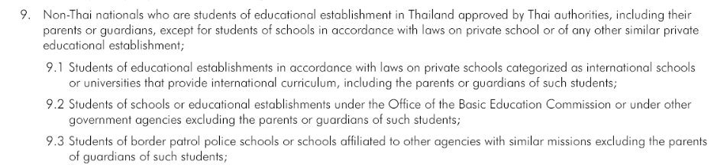
Except for students of non-formal schools in accordance with laws on private schools or of any other similar private educational establishments;
or

Slide 3
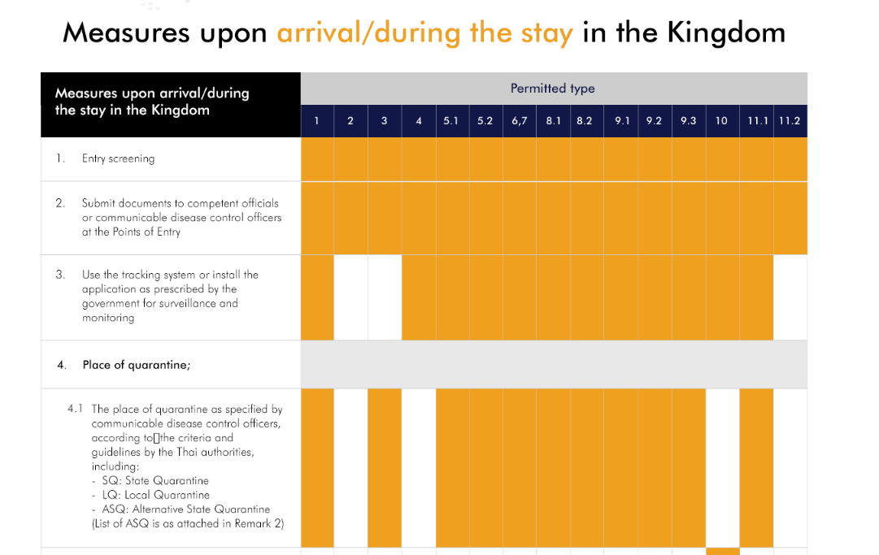
มีเครื่องหมายสี่เหลี่ยมเกินมา ฝากเอาออกค่ะ

Slide 4
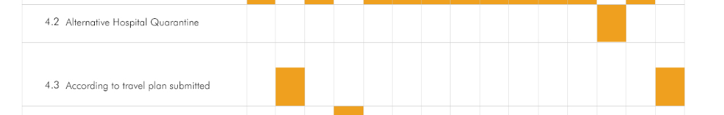
ช่องว่างของบรรทัดข้อ 4.3 กว้างเกิน ฝากเช็คความเรียบร้อย

